Slide 1
Procesamiento de imágenes
Presentado por Carlos Rodríguez

Slide 2
Detección de bordes
Se define como la transición de niveles de gris significativamente distintos en dos regiones distintas.
Proveen información sobre frontera de objetos, y así segmentar la imagen, reconocer objetos, inferir información sobre dichos objetos.

Slide 3
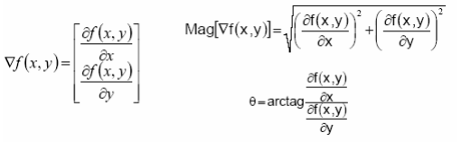
Operadores con primera derivada
Calculan el gradiente de la intensidad de una imagen en cada pixel.
Muestran que tan abrupta o suavemente cambia la imagen en el pixel que se esta analizando y en consecuencia que tan probable que sea un borde.

Slide 4
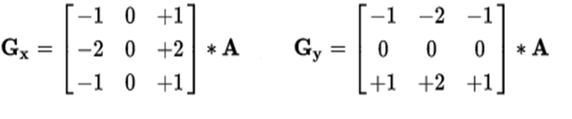
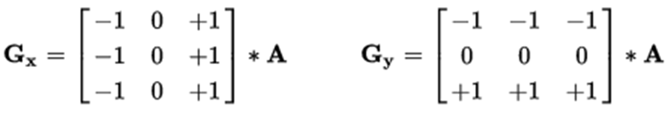
Operadores
Operador Sobel
Operador Prewitt

Slide 5
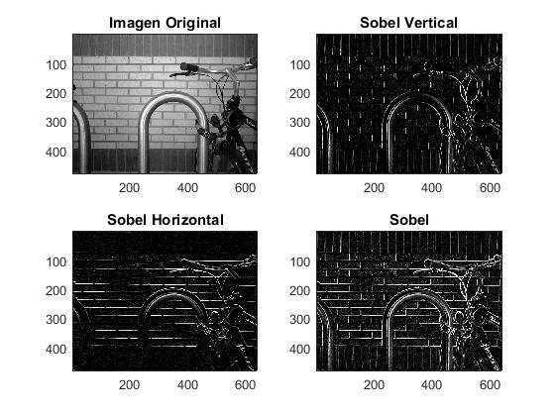
Sobel

Slide 6

Prewitt

Slide 7
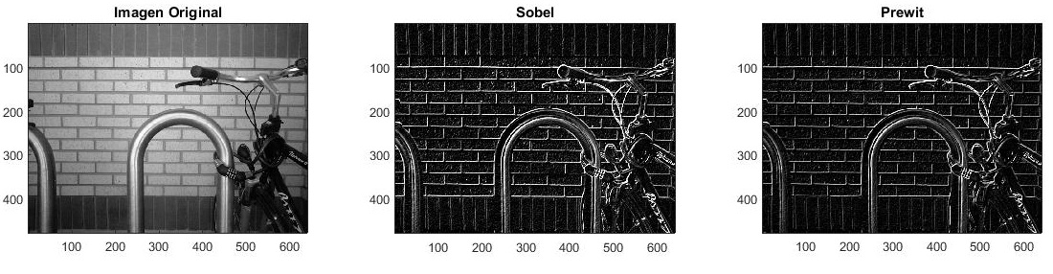
Comparación

Slide 8
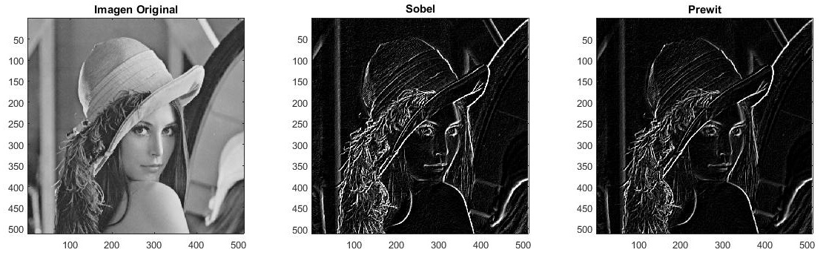
Comparación

Slide 9
Referencias
http://www4.ujaen.es/~satorres/practicas/practica3_vc.pdf
https://en.wikipedia.org/wiki/Prewitt_operator
https://es.wikipedia.org/wiki/Operador_Sobel
https://www.youtube.com/watch?v=uihBwtPIBxM

